Slide 1




Trading Zone + ProjectAntyScam
Od wykresu do kontraktu. Bez emocji. Zero-Trust.
Decyzje tradingowe + audyt kontraktu w jednym, prostym flow.
Trading Zone
ProjectAntyScam
Trend & Setup
Audit & Proof

Slide 2
Dlaczego rynek potrzebuje naszych narzędzi?
Skala strat jest ogromna — bo brakuje „proof + systemu decyzji".
~$17B
74–89%
~$2.3T
Straty w crypto scamach (2025)
Rachunki detaliczne tracą na produktach lewarowanych
Kapitalizacja rynku krypto (global)
(AI-impersonation / fraud — dane Chainalysis)
(wartość zmienna — rząd wielkości „triliony")
(ESMA: odsetek kont tracących na CFD; FCA ~80%)
Gdyby obecne narzędzia naprawdę rozwiązywały problem, te liczby byłyby drastycznie niższe. My łączymy decyzję (Trading Zone) + weryfikację (AntyScam).
Źródła: Chainalysis / ESMA / FCA / Coinbase/Investing.com

Slide 3





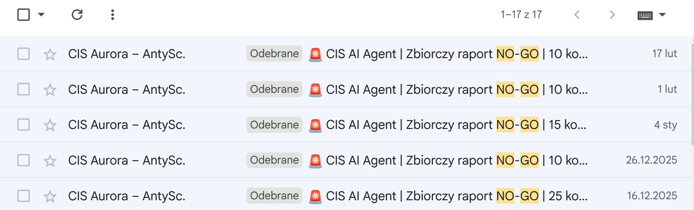
ProjectAntyScam — automatyczny system mailingowy
Skan blockchaina Ethereum → audyt kodu → decyzja → e-mail
Jak działa etap 1 (24/7)
Co otrzymuje subskrybent
1
Monitorujemy blockchain Ethereum 24/7
Lista kontraktów oczekujących na LP (brak płynności → brak możliwości handlu)
2
Wykrywamy wszystkie nowe, zweryfikowane smart kontrakty
Zbiorczy raport NO-GO — kontrakty z wykrytymi ukrytymi pułapkami w kodzie
Indywidualne alerty GO / REVIEW — kontrakty, w których kod nie zawiera ewidentnych pułapek, nasza AI nie wykryła żadnych wątpliwości
3
Każdy kontrakt przechodzi automatyczny audyt bezpieczeństwa kodu
4
Przyznajemy ocenę ryzyka w skali 1–10
5
Alert: kontrakty oczekujące na LP
6
Generujemy rekomendację: GO / REVIEW / NO-GO
7
Całość trafia bezpośrednio do subskrybentów e-mailem
Technologia: System wykorzystuje autorską sztuczną inteligencję, uczącą się na regexach, wzorcach kodu i rzeczywistych przypadkach produkcyjnych. Etap 1 działa w pełni niezależnie — bez interfejsu webowego.

Slide 4

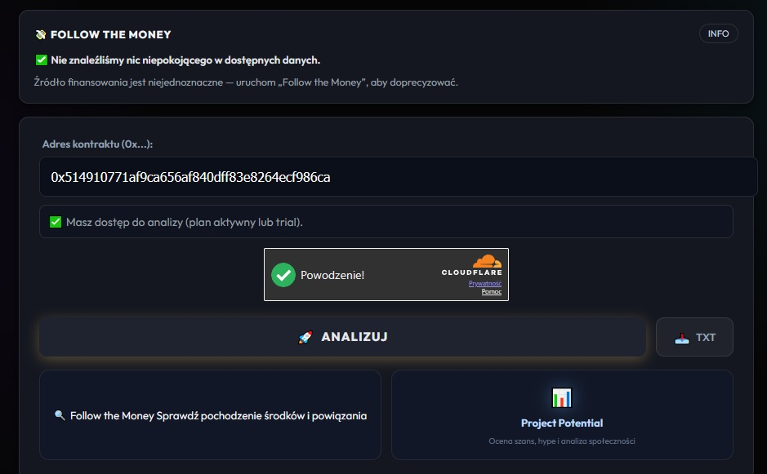
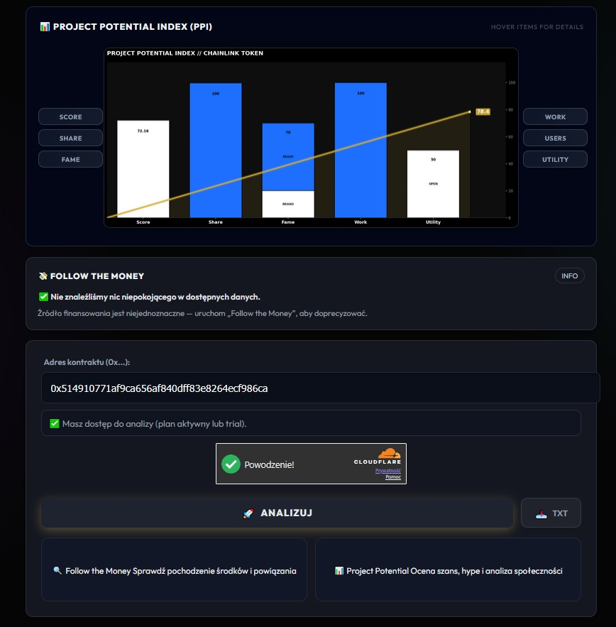

Etap 2 — Strona internetowa i serce ProjectAntyScam
Kod to za mało. Analizujemy cały kontekst projektu.
Dlaczego sam kod nie wystarcza
Analiza smart kontraktu to punkt wyjścia, nie koniec
Ryzyko często nie leży w kodzie, lecz w kontekście projektu
Dlatego wychodzimy poza sam smart contract
Co analizujemy na stronie WWW
Analiza manualna kontraktów (nowo powstałych oraz już istniejących na rynku)
Aktualni holderzy — liczba, koncentracja, struktura
Follow the Money — pochodzenie środków i finansowanie projektu
Project Potential — podsumowanie naszego werdyktu + poziom centralizacji

Slide 5







Analiza w kilka sekund
Długoterminowa ochrona kapitału zaczyna się od weryfikacji
1
2
3
4
Wklejasz adres kontraktu
Klikasz „Analizuj"
Otrzymujesz werdykt: GO / REVIEW / NO-GO
Sprawdzasz dowód (Show Proof + Etherscan)
Co dostajesz
Najważniejsze czerwone flagi (jeśli występują)
Kontekst projektu: holderzy, finansowanie, centralizacja
Przykładowy wynik analizy GO/NO-GO
Publiczną weryfikację danych (brak zamkniętej skrzynki)

Slide 6


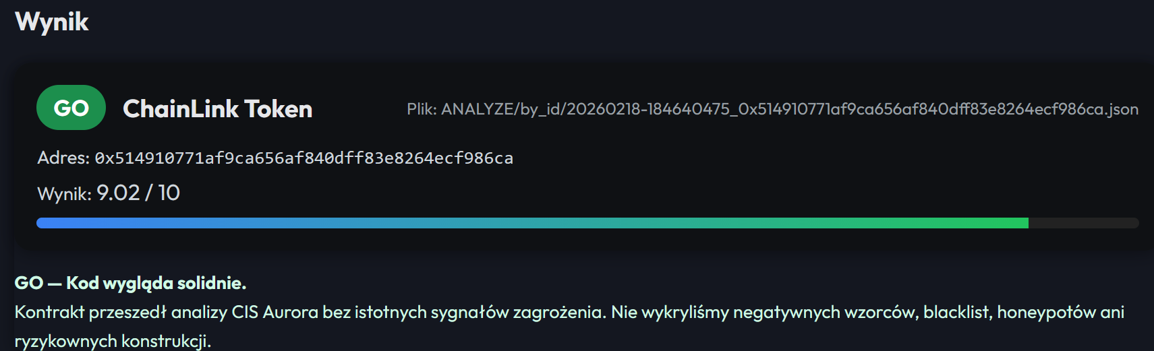


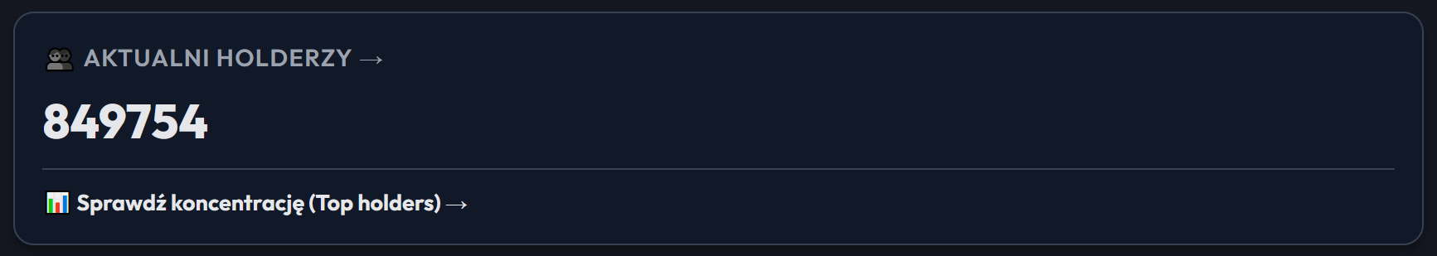
Transparentność i odpowiedzialność
Analiza ≠ rekomendacja
Brak obietnic zysku
Nie prognozujemy ceny. Pomagamy unikać ryzykownych projektów i ograniczać błędy decyzyjne.
To narzędzie analityczne, nie rekomendacja inwestycyjna. Zawsze weryfikuj informacje i zarządzaj ryzykiem.
Pełna weryfikowalność
Język decyzji
Każdy kontrakt i adres można sprawdzić bezpośrednio na Etherscan. Brak zamkniętej skrzynki.
GO / REVIEW / NO-GO to narzędzie kontroli ryzyka, nie porada inwestycyjna.

Slide 7



Fakty. Skala. Skuteczność.
Dane z produkcji — od debiutu systemu (05.12.2025)
~12 697
~174
~12 479
44
Przeanalizowanych smart kontraktów
Odrzucone jako ewidentny scam
W kolejce — oczekiwanie na LP
Przekazane do dalszej, pogłębionej weryfikacji
Silnik AI:
> 1 067 130
Przeanalizowanych modeli procesowych AI — liczba rośnie z każdym nowym kontraktem
Co wykrywamy w kodzie (zagrożenia)
Honeypot / blokada sprzedaży
Wysokie podatki (Buy/Sell Tax)
Ukryta kontrola właściciela
Centralizacja podaży
Ryzyko płynności (LP)
Blacklist / whitelist logic
Kill switch / pause trading
Proxy / ukryta zmiana logiki
To nie są symulacje. To dane z realnego rynku.

Slide 8
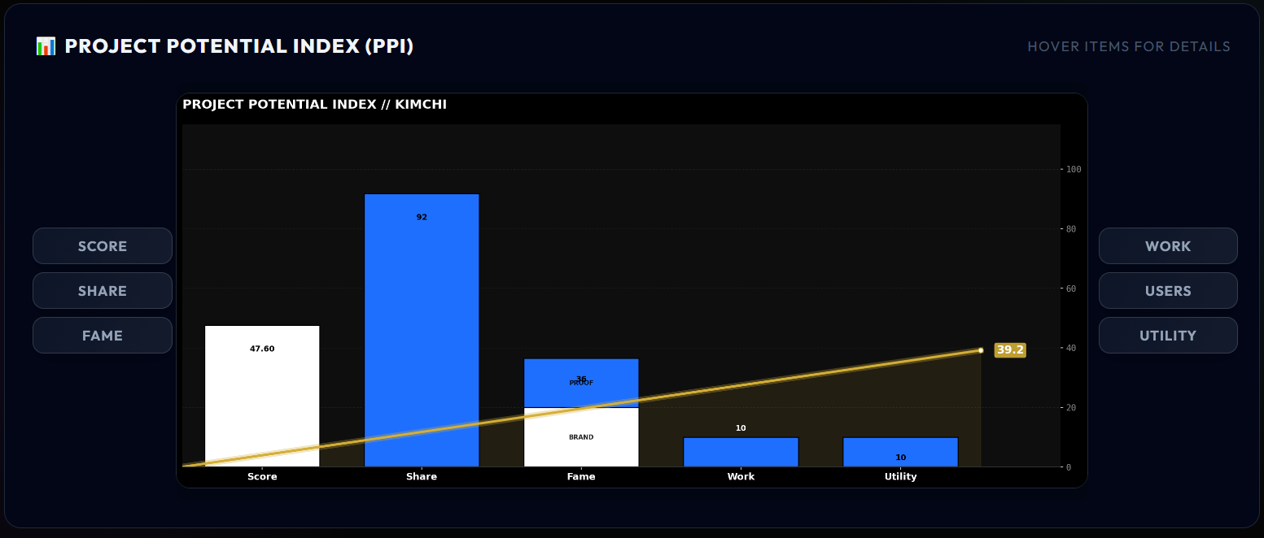
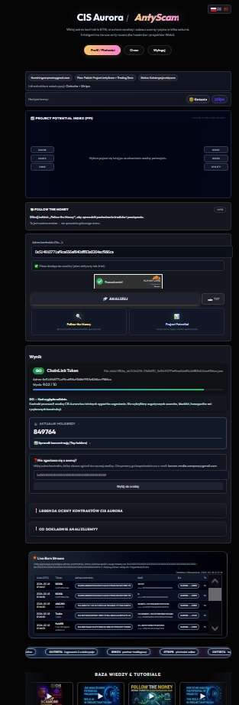
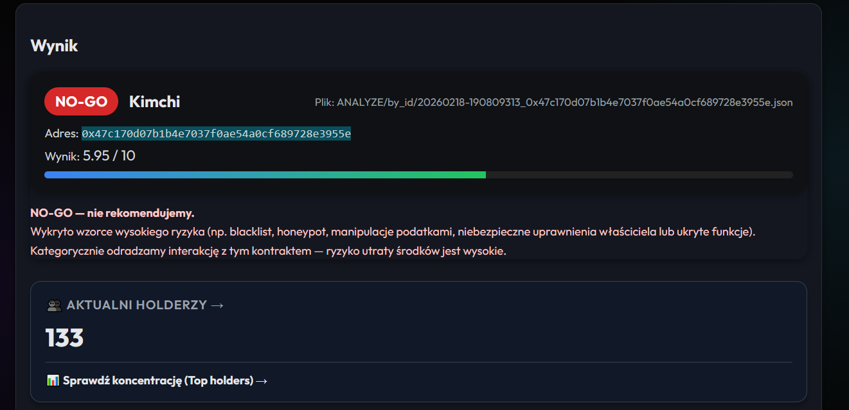
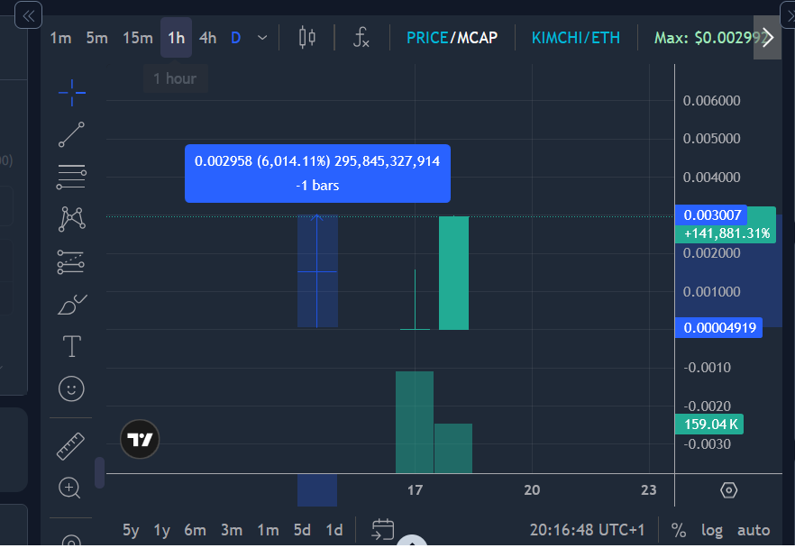
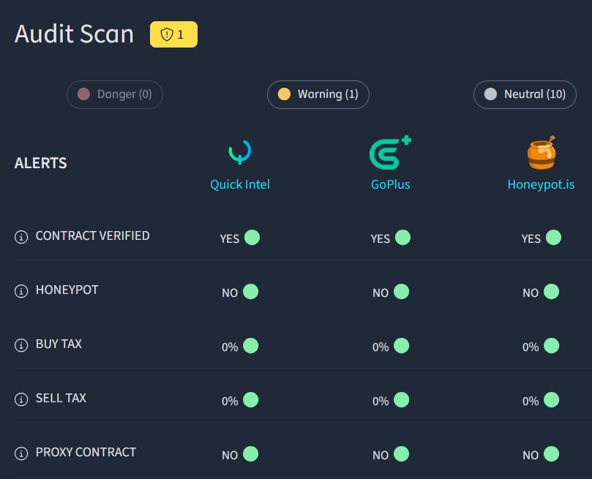
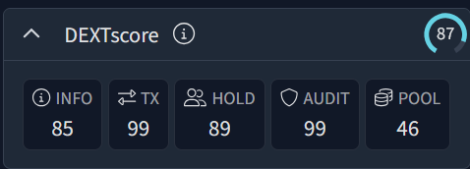
Fakty. Skala. Skuteczność.
Analiza tokena Kimchi adres kontraktu: 0x47c170d07b1b4e7037f0ae54a0cf689728e3955e
Pełna kontrola właściciela,
- otwarcia handlu (enableTrading)
- usunięcia limitów (removeLimits)
- ratowania dowolnych tokenów (rescueERC20)
- ręcznego swapu podatków (manualSwap)
- pobierania całego ETH z kontraktu
- klasyczny owner-controlled token
- dynamiczne podatki + pełna kontrola
- podatki swapowane automatycznie
- cały ETH leci bezpośrednio do walleta ownera
- owner może: wyciągnąć dowolny token, w dowolnym momencie
do własnego waleta, manualny rug-pull mechanizm
- I dużo więcej

Slide 9




Trading Zone — rynek bez emocji
Największym wrogiem tradera nie jest rynek. Najczęściej jest nim on sam.
Problem, który znamy wszyscy
Brak Stop Loss
Automatyczne SL / TP • kontrola ryzyka
Brak Take Profit
Przestawianie SL pod emocje
Overtrading i FOMO
Decyzje podejmowane „na czuja"
Trend i struktura rynku • bez zgadywania
Trading Zone automatyzuje decyzje, zanim emocje przejmą kontrolę.

Slide 10




Silnik decyzyjny, nie pojedynczy wskaźnik
Łączymy dane techniczne, historię rynku i algorytmy kierunku trendu.
11+ wskaźników technicznych
Echo rynku
RSI, MACD, wolumen, momentum i inne analizowane jednocześnie, nie osobno.
Historyczne układy podobnych warunków → rekomendacja UP / DOWN (%) + mediana.
Kierunek trendu
Struktura rynku
Autorski algorytm określający LONG / SHORT / NEUTRAL.
Automatyczne poziomy Fibonacci, kanał trendowy i kluczowe strefy.

Slide 11



Centrum dowodzenia tradera
Decyzje, kontekst, historia i edukacja — bez przełączania narzędzi.
Jedno centrum dowodzenia
Kompendium wskaźników
Wszystkie decyzje tradingowe w jednym spójnym panelu.
RSI, MACD, wolumen i inne — jak je czytać i interpretować.
Kompendium świeczek
Historia zmian trendu
Formacje świecowe z kontekstem i przykładami.
Dokładne momenty zmiany trendu dla interwałów: 15m • 1h • 4h • 1D
Trading Zone to nie wykres. To system decyzyjny.

Slide 12




Dlaczego historia trendu ma znaczenie
Trend to nie opinia
Historia flipów trendu
Trend wynika z danych, nie z emocji ani narracji.
Dokładnie wiemy kiedy trend zmieniał kierunek.
Statystyka, nie opinia
Kontekst interwałów
Powtarzalność rynku
15m • 1h • 4h • 1D — każdy TF ma inną wagę decyzyjną.
Rynek nie jest losowy — powtarza schematy.
Nie pytamy czy trend się zmieni. Sprawdzamy kiedy już się zmienił.

Slide 13



Automatyczne SL / TP i zarządzanie ryzykiem
Dyscyplina zamiast emocji
Najczęstsze błędy
Trading Zone — automatyzacja
Brak Stop Loss
Automatyczne poziomy SL / TP
Brak Take Profit
Risk management wbudowany w setup
Przesuwanie SL „bo rynek wróci"
Stałe zasady niezależne od emocji
Zamykanie zysku za wcześnie
Jeden plan przed wejściem w trade
Trzymanie straty za długo
Trading Zone nie pozwala złamać własnych zasad.

Slide 14



Skuteczność potwierdzona na realnym rynku
Test historyczny na rzeczywistym ruchu cenowym Bitcoina BTC
31.01.2026 01:00 → 15.02.2026 01:00
51%
65%
83%
1H
4H
1D
Skuteczność kierunku
Skuteczność kierunku
Skuteczność kierunku
Im wyższy interwał, tym wyższa skuteczność — to statystyka, nie obietnica.

Slide 15
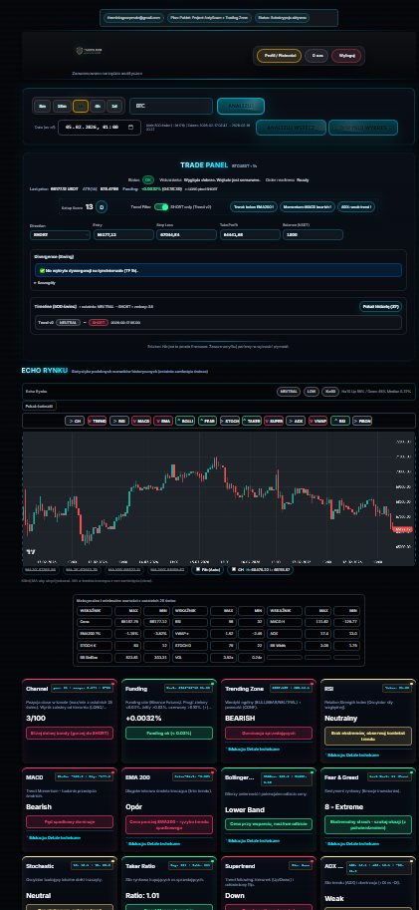
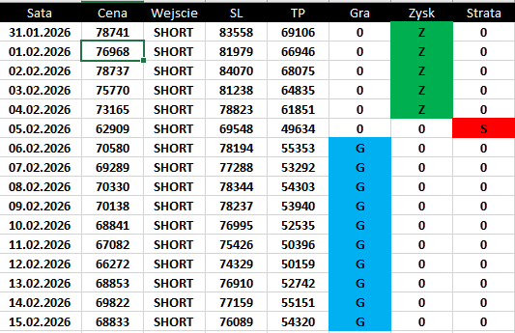
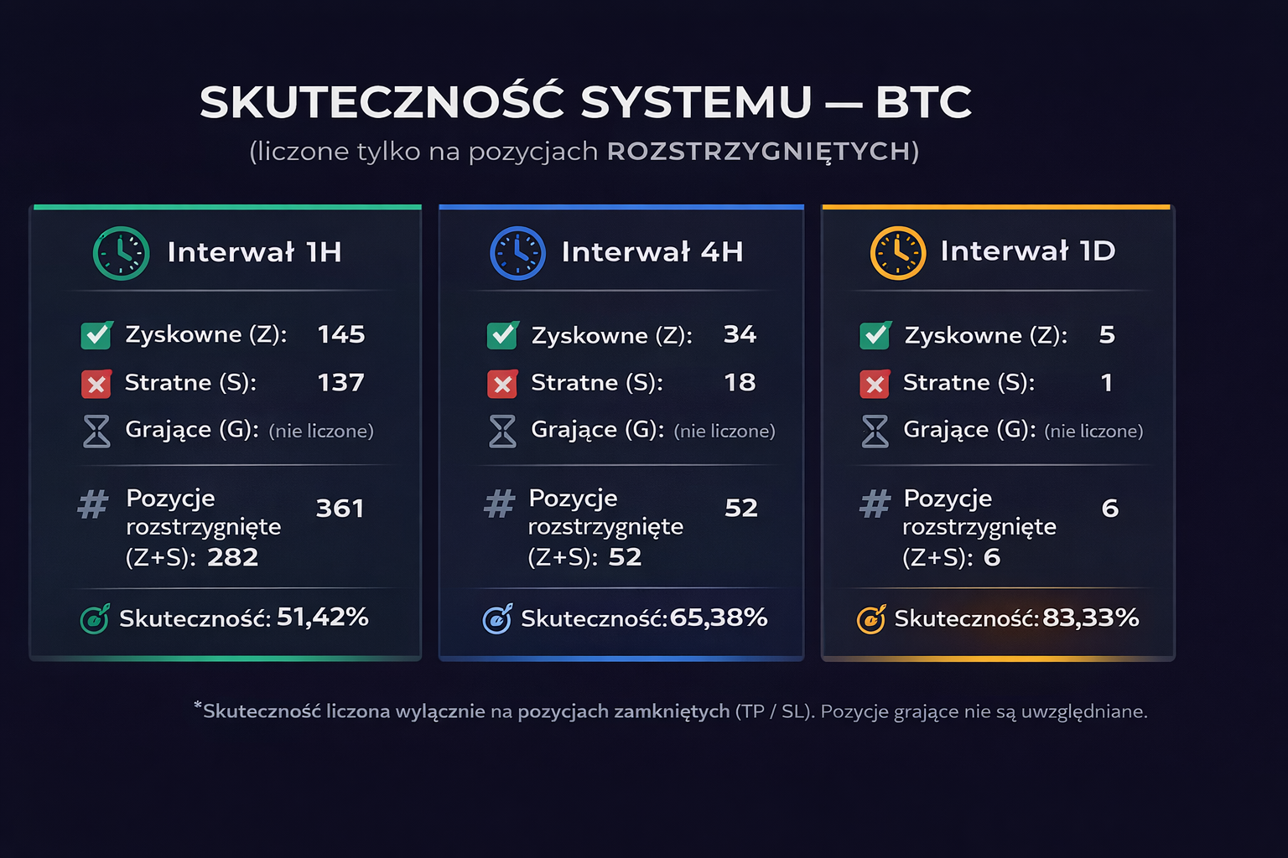
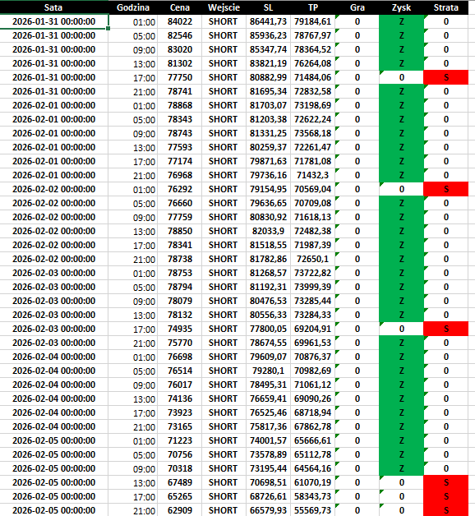
Skuteczność potwierdzona na realnym rynku
Test historyczny na rzeczywistym ruchu cenowym Bitcoina BTC
Interwał 1D
31.01.2026 01:00 → 15.02.2026 01:00
Interwał 4H

Slide 16


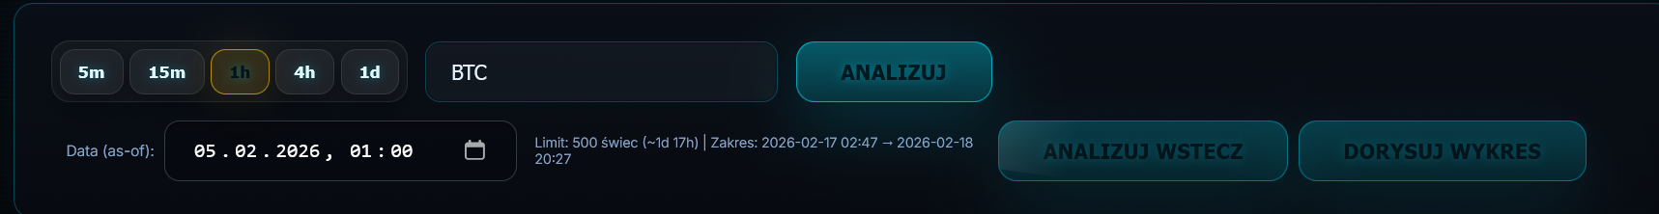


Jak to policzyliśmy? Analiza wsteczna (Proof Mode)
Każdy wynik da się odtworzyć i zweryfikować
Analiza wsteczna
Dane historyczne
Możemy cofnąć się do dowolnego momentu (do 500 świec).
Sprawdzamy, jakie wartości miały wszystkie wskaźniki w danym momencie.
Odtworzenie wykresu
Weryfikacja wyniku
Jednym kliknięciem dorysowujemy brakującą część wykresu.
Sprawdzamy, czy sygnał rzeczywiście był zgodny z ruchem rynku.
To nie backtest „na papierze". To odtwarzalny dowód.

Slide 17










Dwa produkty. Jeden ekosystem.
Bez emocji. Z dowodem. Z kontrolą ryzyka.
Trading Zone
ProjectAntyScam
Short-term / aktywny trading
Long-term / inwestowanie bez pułapek
Trend + Echo + Setup Score
Skany 24/7 + system mailingowy (GO / REVIEW / NO-GO)
Automatyczne SL/TP i dyscyplina
Analiza poza kodem: holderzy, finansowanie, centralizacja
Proof: historia zmian trendu (15m / 1h / 4h / 1D)
Proof + weryfikacja na Etherscan

Slide 18


Ile to kosztuje?
Standardowo — więcej. Na targach — dużo mniej.
Trading Zone
Project AntyScam
Pakiet Pełny
Short-term trading
Long-term inwestowanie
TZ + PA • Pełna kontrola decyzji
149 zł
199 zł
319 zł
/ miesiąc
/ miesiąc
/ miesiąc
Oferta dostępna tylko dla uczestników targów (limited time / limited slots)
Aktywuj plan online lub podejdź do naszego stoiska

